Slide 1
FemasHR 人力資源管理系統
系統操作教學

Slide 2
異動歷史維護
Notes:
您好，這部影片要教導的是【異動歷史維護】

Slide 3
異動歷史維護
任何人事異動的紀錄都會儲存在該功能中，紀錄員工到職/離退/留停/調派等歷史軌跡的地方。
故請勿任意刪除該功能中的資料，可能會導致系統作業產生錯誤。
Notes:
請詳閱說明與注意事項

Slide 4
查詢異動記錄
Notes:
再來，介紹如何查詢異動紀錄

Slide 5
查詢異動紀錄
Notes:
展開左方【組織管理】選單，點選人員異動中的異動歷史維護功能

Slide 6
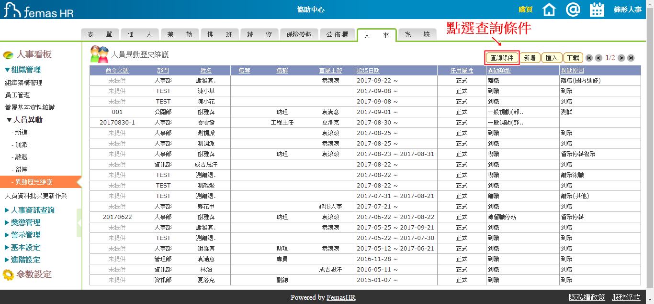
查詢異動紀錄
Notes:
點選查詢條件

Slide 7
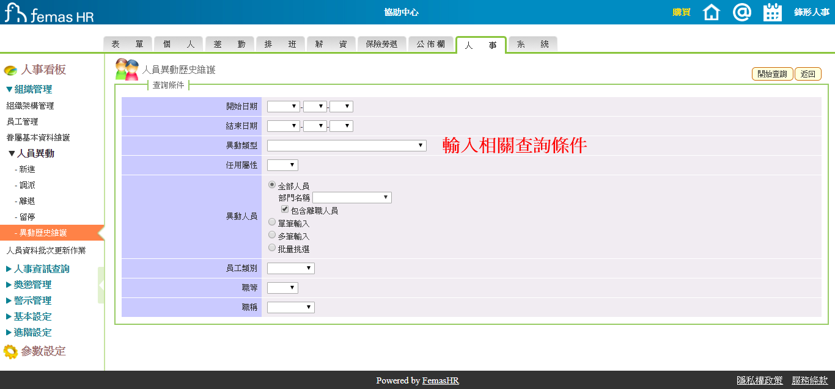
查詢異動紀錄
Notes:
輸入相關的查詢條件

Slide 8
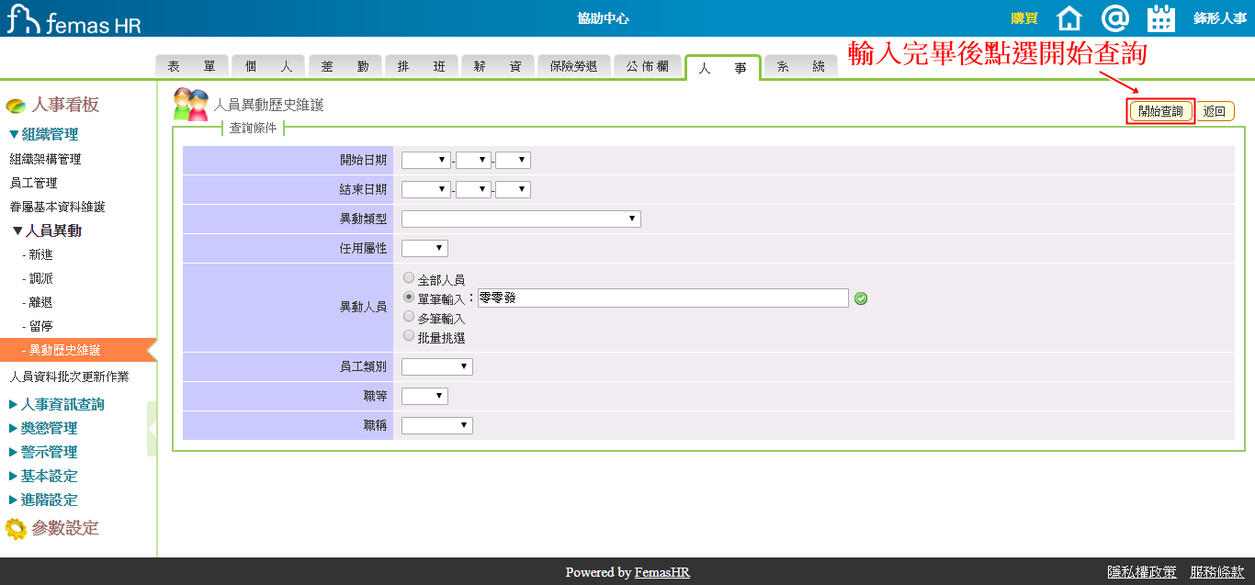
查詢異動紀錄
Notes:
輸入完畢後，點選開始查詢。

Slide 9
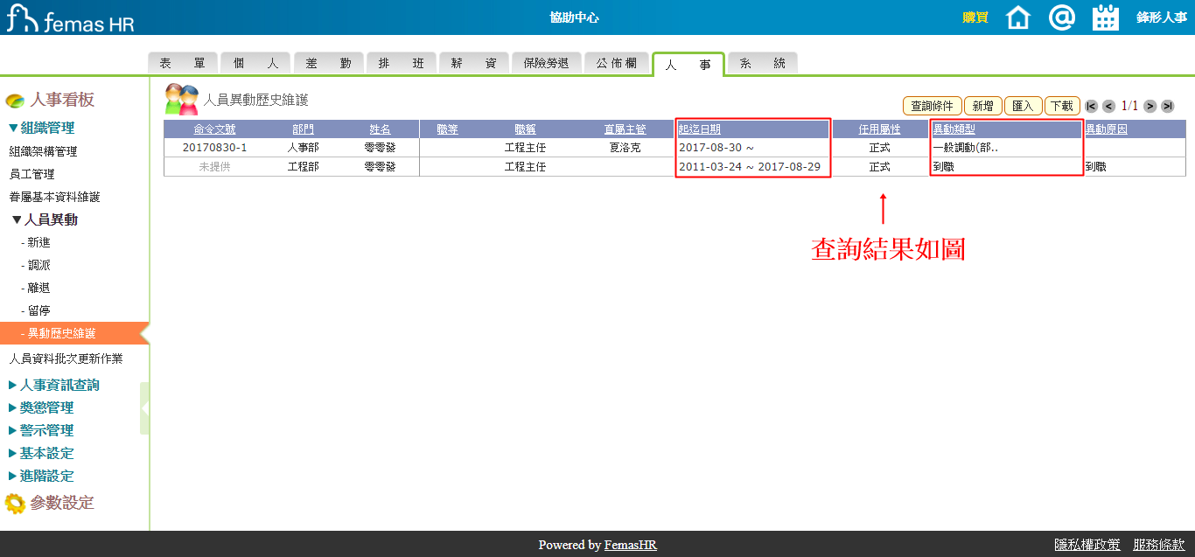
查詢異動紀錄
Notes:
查詢結果如畫面顯示。

Slide 10
Thank you
Notes:
【異動歷史維護】教學到此結束，謝謝您的觀賞。

